Slide 1
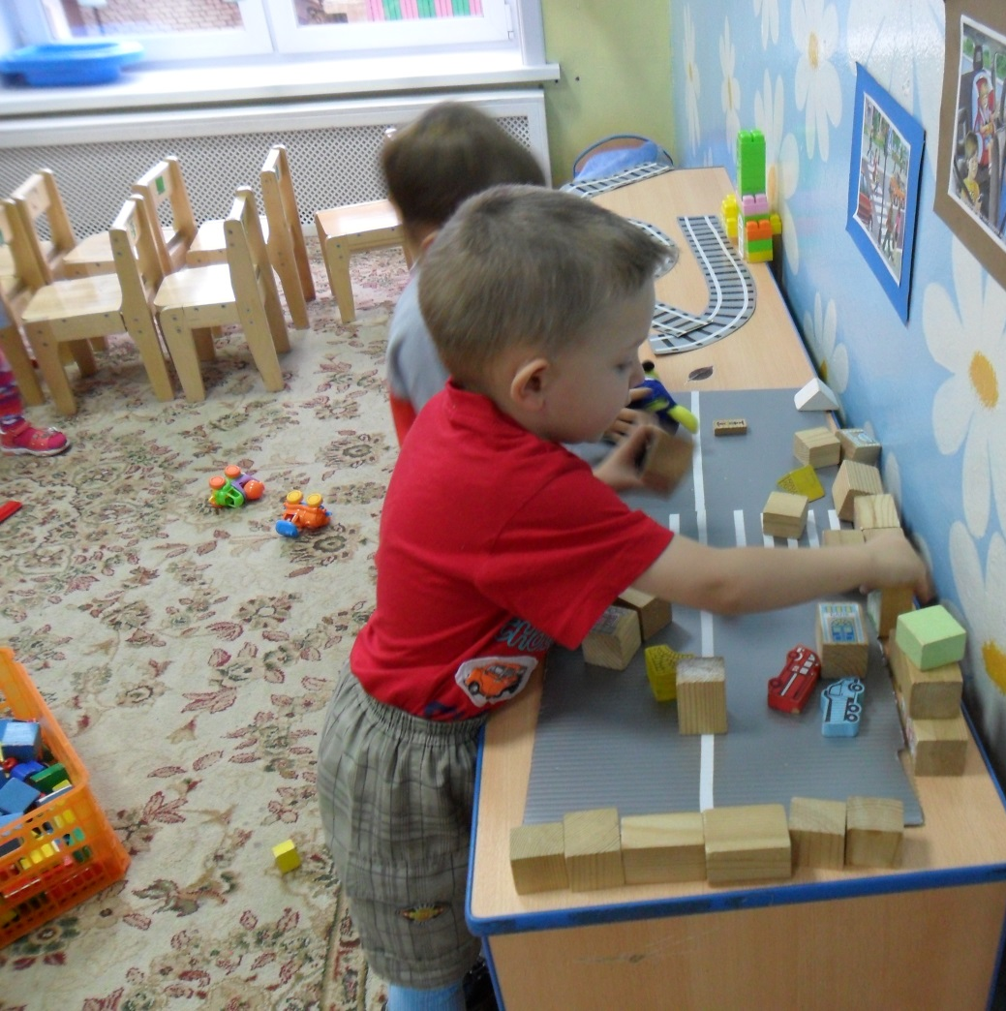
ОБЖ и предметно-пространственная среда

Slide 2
Пространственная среда развивает и воспитывает ребенка, служит фоном и посредником в личностно – развивающем взаимодействии

Slide 3
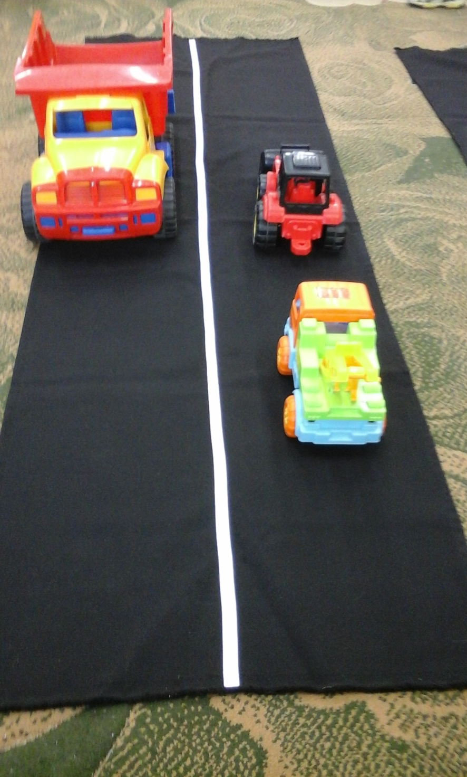
Игровое поле «Дорога» способствует закреплению знаний по правилам дорожного движения. Помогает детям погрузиться в игровую ситуацию, проявить изобретательность в использовании предметной среде, совершенствовать игровые действия.

Slide 4
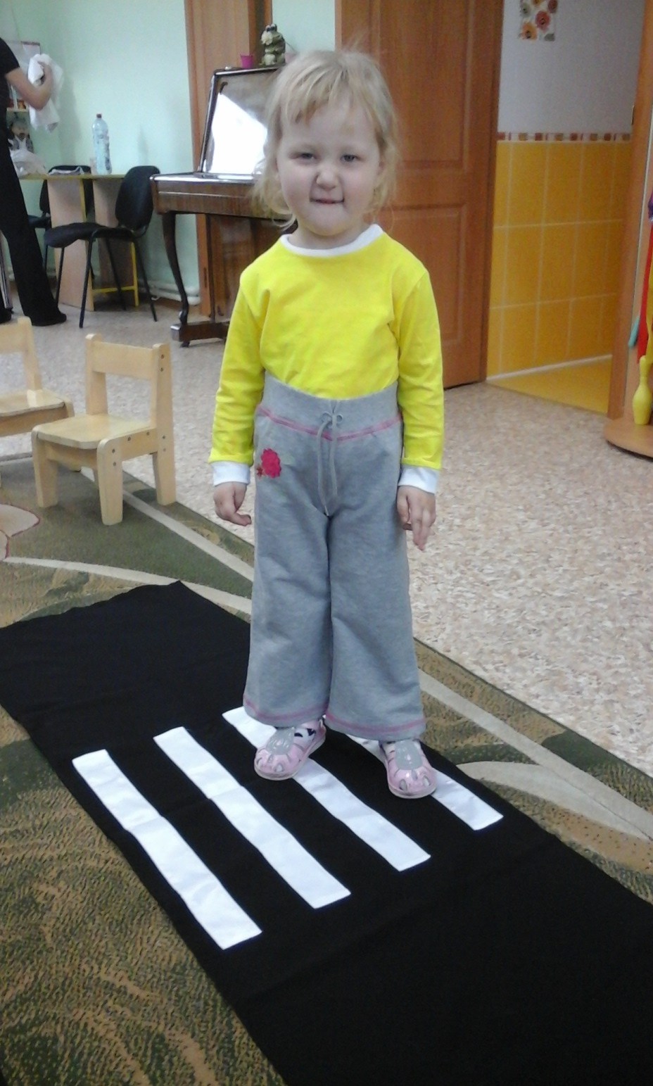
Игровое поле удобно в хранении, легко складывается, что позволяет переносить его. Оно многофункционально и универсально. Подходит для всех возрастов.

Slide 5
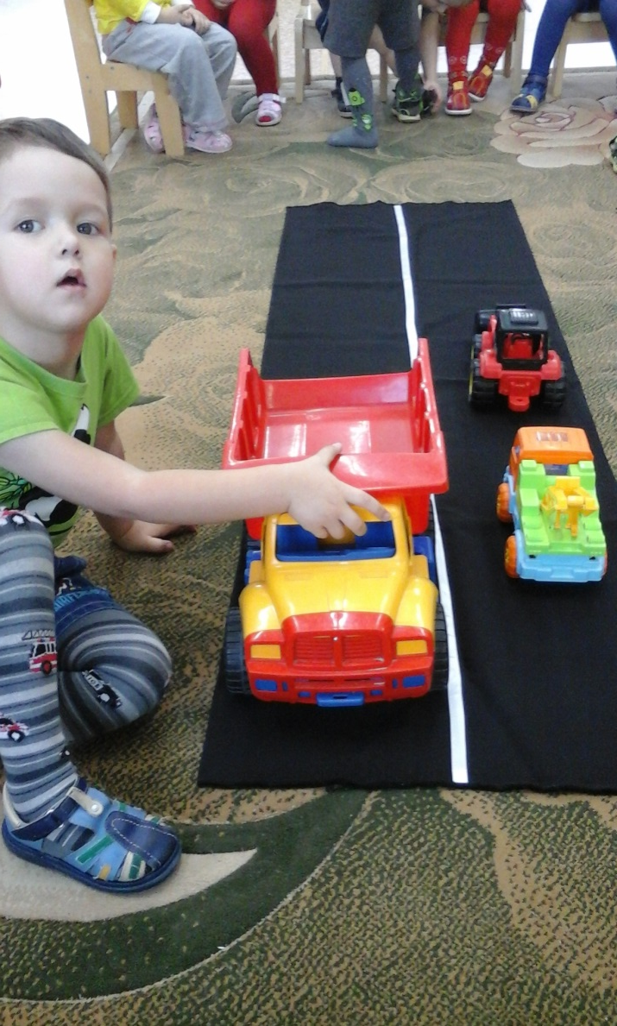
Можно использовать в различных видах деятельности:
познавательная деятельность
дидактические игры
сюжетно-ролевые игры
творческая деятельность
самостоятельная деятельность детей

Slide 6
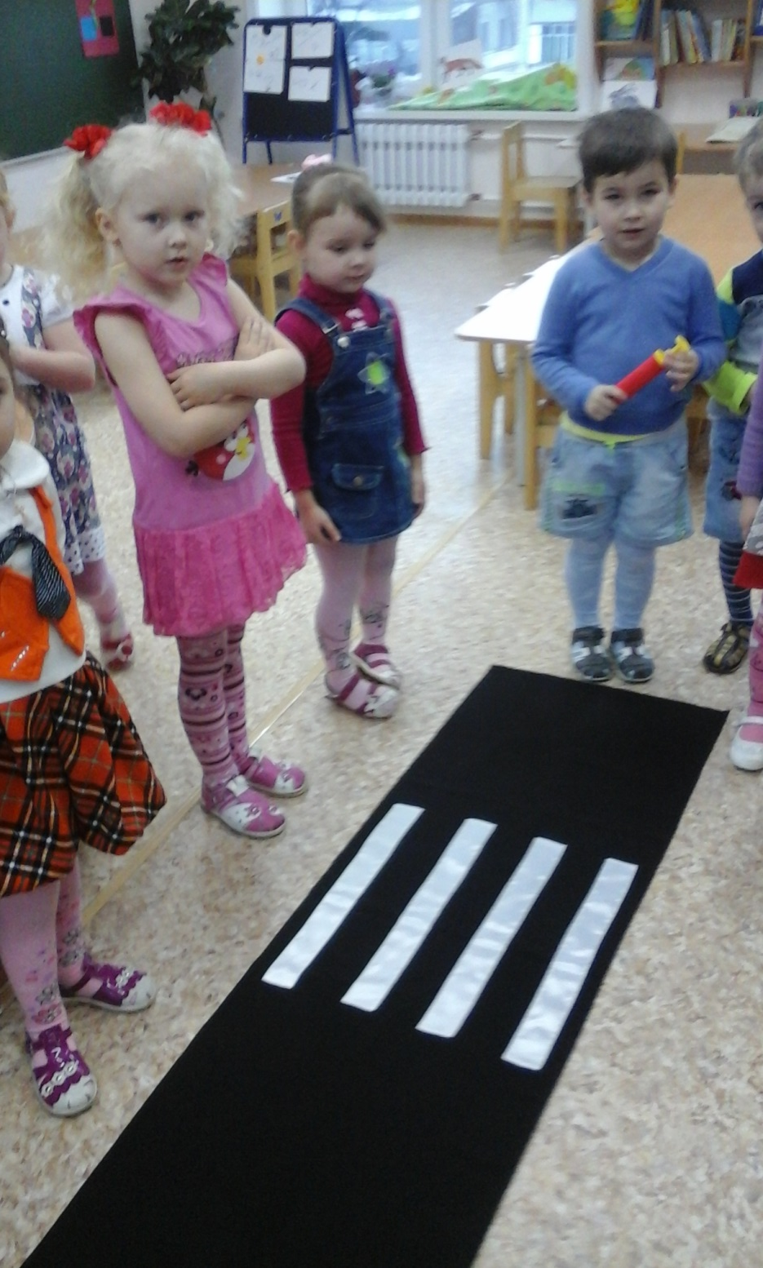
Познавательная деятельность
Беседы
Рассказ воспитателя
Создание игровой ситуации
Показ действий
Решение проблемной ситуации
Чтение художественной литературы

Slide 7
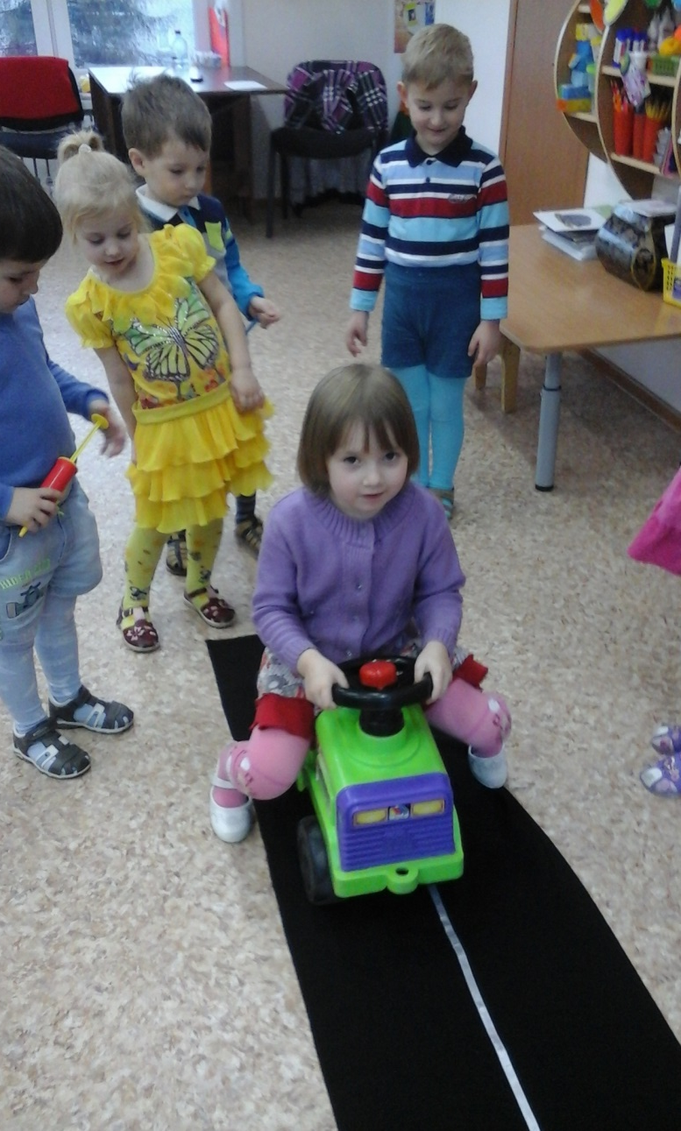
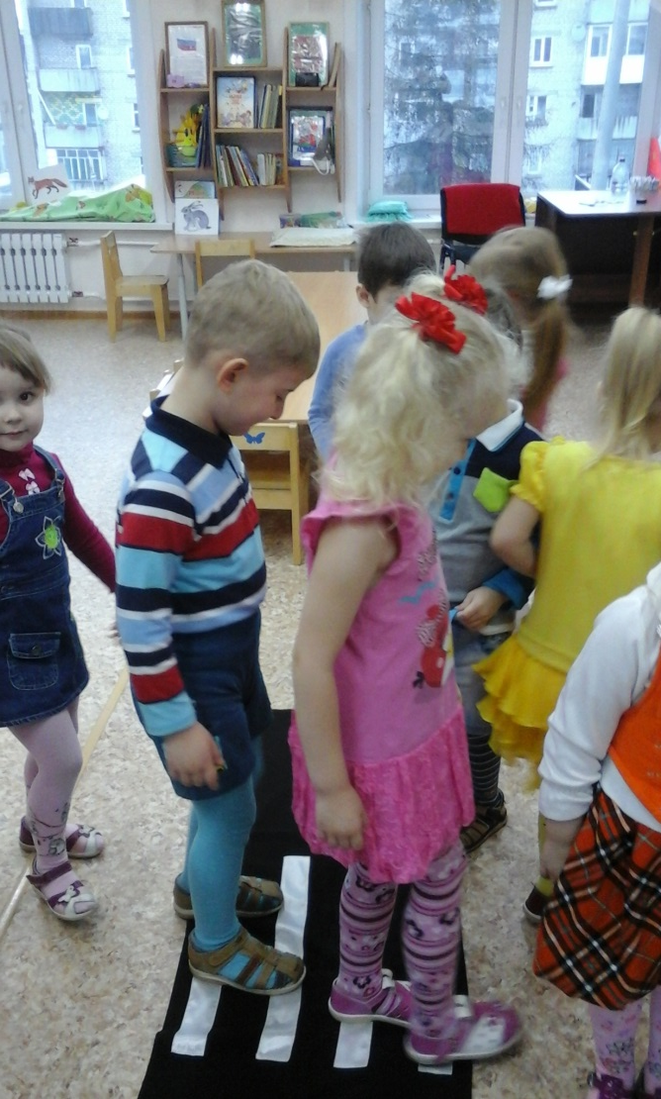
Дидактические игры:
«Найди правильную дорогу»
«Пешеходы и водители»
«Можно – нельзя»
«Стой – иди»
« Ехать – не ехать»

Slide 8
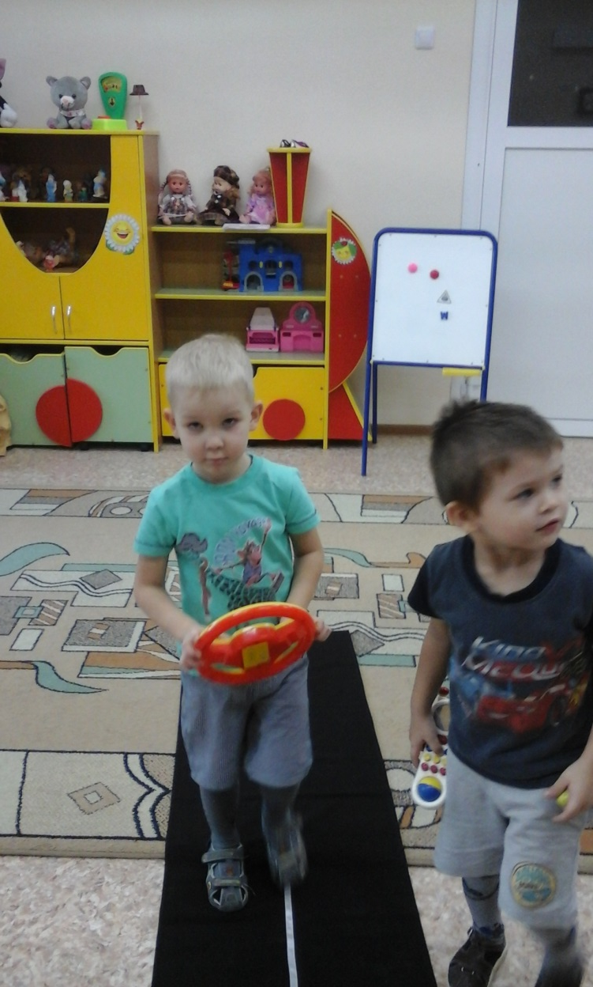
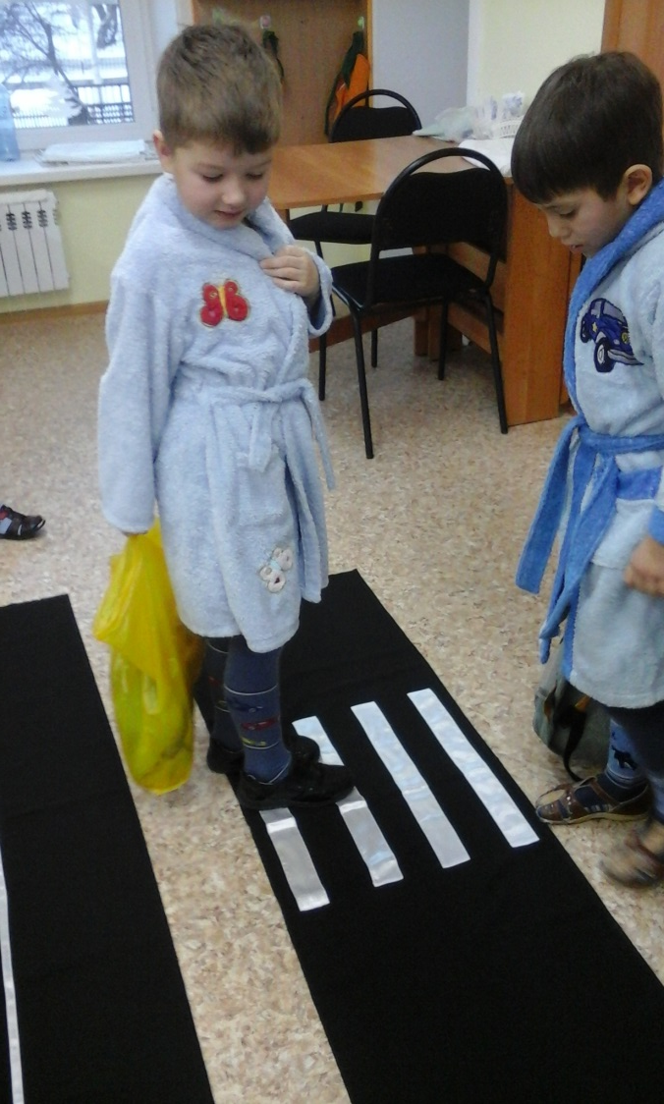
Сюжетно-ролевые игры
«Путешествие»
«Водители и пешеходы»
«Идём на экскурсию»
«Уличная прогулка»

Slide 9
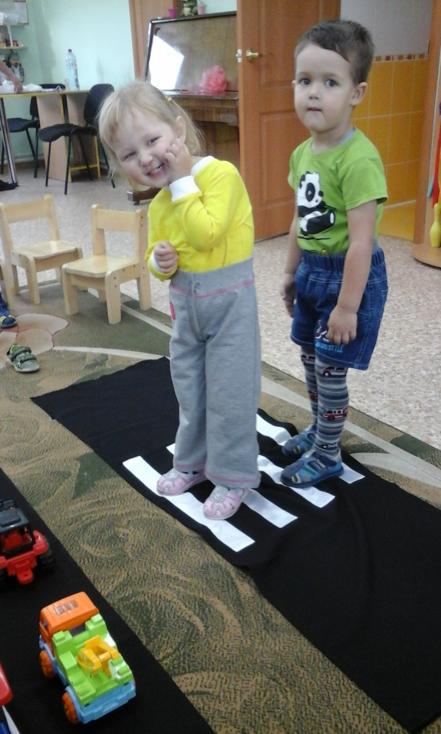
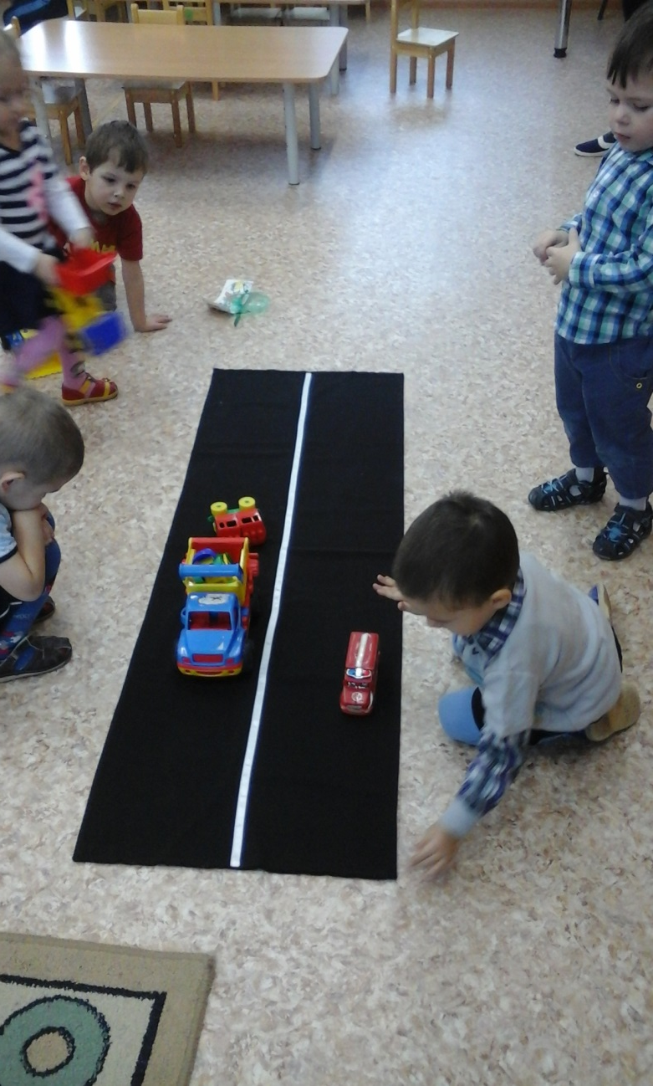
Самостоятельная деятельность детей

Slide 10
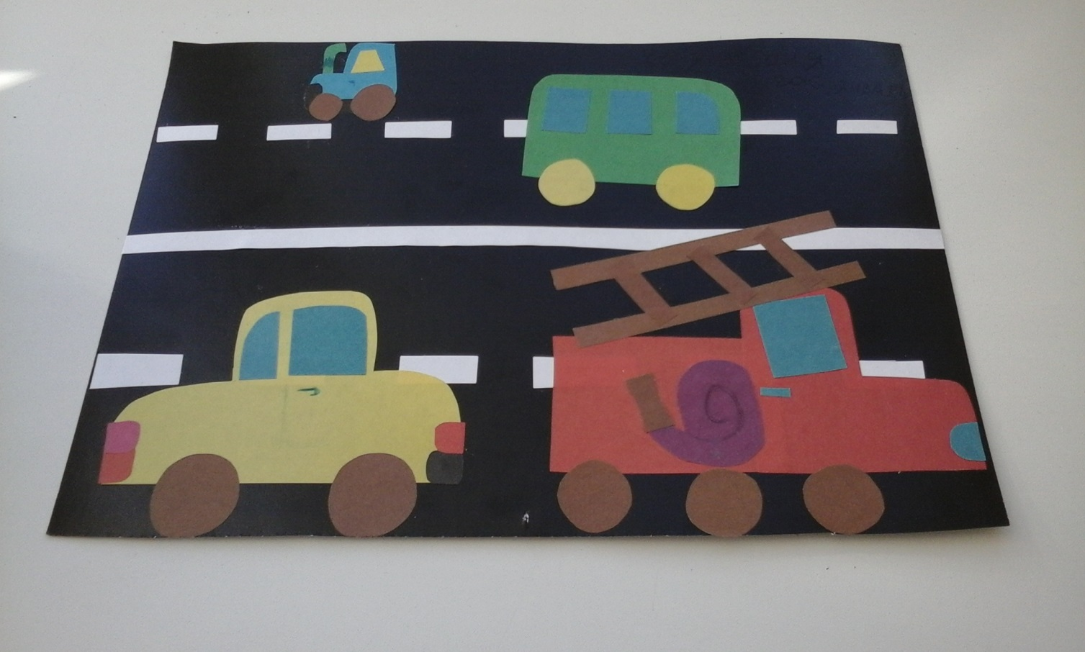
Творческая деятельность
Свои знания, умения и впечатления дети отображают в творческой деятельности.

